Slide 1
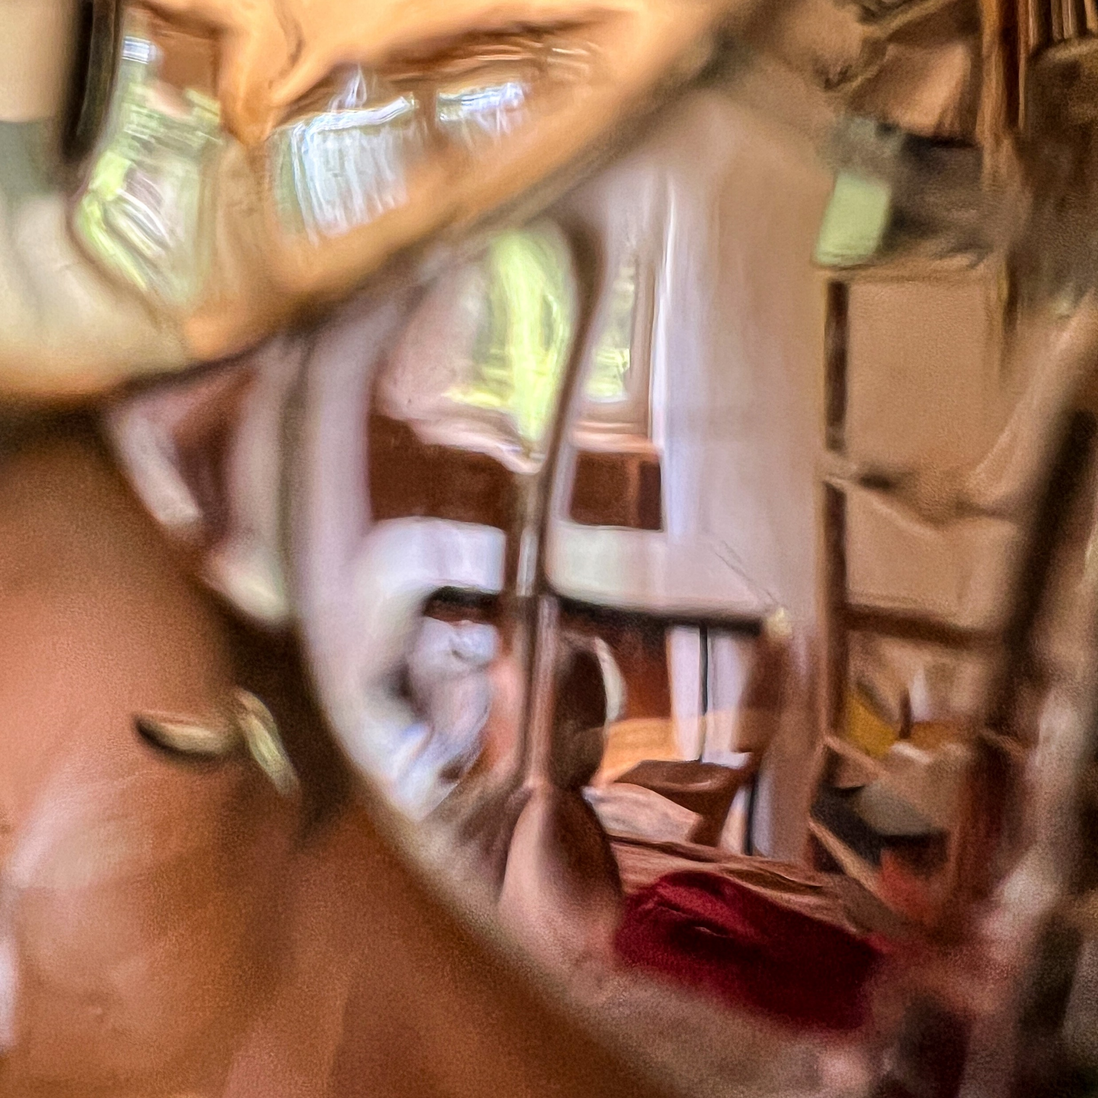
Reizumgebung
Position im Raum

Slide 2
ReizUmgebung – Position im Raum
Funktionierende Strategien und hilfreiche Umstände in meiner Schulzeit:
Sitzplatz mit dem Rücken zur Wand.
In der Grund- und Mittelschulzeit wurden fast alle Fächer im Klassenzimmer unterrichtet, was bedeutete, dass innerhalb eines Schultages selten Neuorientierung im Raum erforderlich wurde.
In der Grundschulzeit gab es fest zugeordnete Plätze und höchstens 4x im Jahr Pultordnungsveränderungen. So herrschte nach einem Ordnungswechsel Gewissheit, dass der Zustand sich nun einige Wochen hält.

Slide 3
Reizumgebung – Position im raum
Was auch noch geholfen hätte:
Möglichkeit den Sitzplatz selbst und so zu wählen, dass einfallende Reize berechenbarer, bzw. visuell einzuordnen sind (mit Einbezug der Positionen von Leuchtquellen, Fenstern, Mitschüler:innen, Tür und anderen Geräusch- und Bewegungsquellen).
Vor den Ferien Ausblick erhalten, wo der Sitzplatz sein wird, um die Möglichkeit zu erhalten, sich auf mögliche Gegebenheiten und Reizquellen vorzubereiten.
Räumliche Strukturierung des Schulzimmers: Dies hätte nicht nur mir in meiner eigenen Handlung gedient, wenn einige schulalltägliche Prozesse räumlich strukturierter abgelaufen wären, sondern hätte mir das Wahrnehmen und Einordnen handelnder Mitschüler:innen erleichtert (Beispiel Anstehen vor dem Lehrpersonenpult: Schüler:innen verteilen sich lose ums Pult, vs. Schüler:innen nutzen ein eventuell gekennzeichnetes Anstehsystem in einer Reihe).

